Slide 1
IPV6
Con
OSPF
AUTOR : CESAR CRIOLLO ORTIZ

Slide 2
Titulo: OSPF con IPV6
Introducción
TEMAS :
Diferencia entre IPV4 y IPV6
Protocolo de Internet
Qué es IPv4
Qué es IPv6
Diferencias más importantes
Formas de conversión de decimales a hexadecimal
Sistema Hexadecimal
Conversión del Sistema Hexadecimal a Decima
Conversión del Sistema Decimal a Hexadecimal
Conversión del Sistema Hexadecimal a Binario
Tabla de conversiones entre códigos
Las calculadoras IP .
OSPF para IPv6
Pasos a seguir para configurar OSPF con IPV6
Configuramos las direcciones de la PC
Configuramos parte física del Router 0
Configuramos el OSPF con IPV6
Diagrama de topología
configuraciones realizadas

Slide 3
Diferencia entre el Protocolo IPV4 y IPV6
Protocolo de Internet
Un Protocolo de Internet es un conjunto de reglas técnicas que define cómo las computadoras se comunican dentro de una red. Actualmente, hay dos versiones: IP versión 4 (IPv4) e IP versión 6 (IPv6).
Qué es IPv4
IPv4 fue la primera versión de Protocolo de Internet de uso masivo y todavía se utiliza en la mayoría del tráfico actual de Internet. Existen más de 4.000 millones de direcciones IPv4. Si bien son muchísimas, no son infinitas.
Se estima que en la actualidad se encuentran en uso aproximadamente unos
2/3 de estas combinaciones.
Esta versión es una versión de 32bits y consta de cuatro grupos binarios de 8bits cada uno (8x4=32), o lo que es lo mismo, cuatro grupos decimales, formado cada uno por tres dígitos. El formato utilizado es del tipo 11000000.10101000.00000000.00000001 binario, o lo que es lo mismo, 192.168.0.1 decimal.
Visto en forma binaria estaríamos hablando de cuatro agrupaciones de ocho dígitos cada una (el 0 y el 1), luego tenemos que 2 elevado a 8 es igual a 256, por lo que en cada grupo tenemos como opción la comprendida entre 0 y 255.

Slide 4
Qué es IPv6
IPv6 es un sistema de numeración más nuevo que, entre otras ventajas, brinda un espacio de direcciones mucho mayor que IPv4. Se lanzó en 1999 y se supone que satisfará ampliamente las necesidades futuras de direcciones IP del mundo.
Es un protocolo de 128bits, lo que hace que el algunos cálculos situen el número de conexiones posibles en aproximadamente 34 trillones.
Para hacernos una idea de lo que esto supone, si las posibles conexiones de IPv4 ocuparan 1 milímetro, las posibles conexiones de IPv6 ocuparían aproximadamente 240.000 veces la distancia entre el Sol y la Tierra.
Diferencias más importantes
La principal diferencia entre IPv4 e IPv6 reside en la cantidad de direcciones IP. Hay algo más de 4.000.000.000 de direcciones IPv4. En cambio, existen más de 340.000.000.000.000.000.00 0.000.000.000.000.000.000 de direcciones IPv6.
El funcionamiento técnico de Internet es el mismo con ambas versiones, y es probable que ambas sigan operando simultáneamente en las redes por mucho tiempo más. En la actualidad, la mayoría de las redes que usan IPv6 admiten tanto direcciones IPv4 como IPv6 en sus redes.

Slide 5
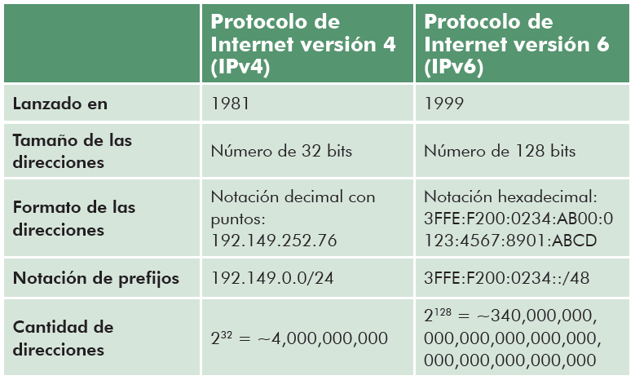

Slide 6
Formas de conversión de decimales a hexadecimal
Hoy en día hay muchas formas de poder convertir de decimal a binario y a hexadecimal , lo cual es importante porque en IPV6 necesitaremos esos conocimiento existen dos métodos por ejemplo :
Las tablas de conversión de decimal al hexadecimal .
Las calculadoras IP .
Sistema Hexadecimal
Un gran problema con el sistema binario es la verbosidad. Para representar el valor 20210 se requieren ocho dígitos binarios, la versión decimal sólo requiere de tres dígitos y por lo tanto los números se representan en forma mucho más compacta con respecto al sistema numérico binario.
Desafortunadamente las computadoras trabajan en sistema binario y aunque es posible hacer la conversión entre decimal y binario, ya vimos que no es precisamente una tarea cómoda. El sistema de numeración hexadecimal, o sea de base 16, resuelve este problema (es común abreviar hexadecimal como hex aunque hex significa base seis y no base dieciséis).

Slide 7
El sistema hexadecimal es compacto y nos proporciona un mecanismo sencillo de conversión hacia el formato binario, debido a ésto, la mayoría del equipo de cómputo actual utiliza el sistema numérico hexadecimal.
La conversión entre hexadecimal y binario es sencilla, considere la siguiente tabla:
Binario Hexadecimal
0000 0
0001 1
0010 2
0011 3
0100 4
0101 5
0110 6
0111 7
1000 8
1001 9
1010 A
1011 B
1100 C
1101 D
1110 E
1111 F
Esta tabla contiene toda la información necesaria para convertir de binario a hexadecimal y viceversa. Para convertir un número hexadecimal en binario, simplemente sustituya los correspondientes cuatro bits para cada dígito hexadecimal, por ejemplo, para convertir 0ABCDh en un valor binario:
0 A B C D (Hexadecimal)
0000 1010 1011 1100 1101 (Binario)

Slide 8
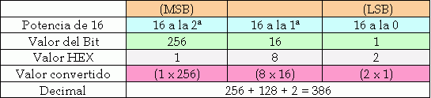
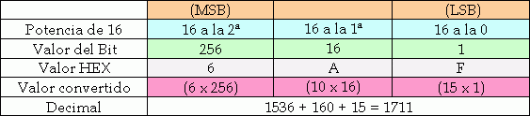
Conversión del Sistema Hexadecimal a Decimal
Para convertir un número del Sistema Hex a su equivalente Decimal necesitamos primero recordar que la posición de los números en del Sistema Hex, basan su valor en una potencia de 16. El Primer Bit (LSB) sería 16 a la 0 = (1), el segundo Bit sería 16 a la 1ª = (16), el tercer Bit sería 16 a la 2ª = (256), aumentando las potencias de 16 hasta llegar al último Bit (MLB). La conversión se realiza entonces de la siguiente manera:
Convertir el número Hex 182 al Sistema Decimal
Convertir el número Hex 182 al Sistema Decimal
Convertir el número Hex 6AF al Sistema Decimal

Slide 9
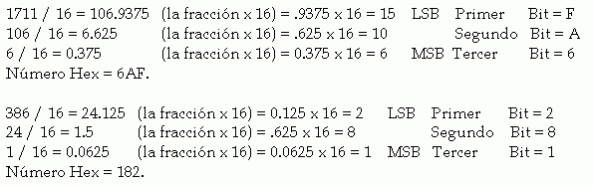
Conversión del Sistema Decimal a Hexadecimal
Nuevamente acudimos a la “División repetida para lograr esta conversión, al igual que en los ejemplos anteriores (división por 2 para convertir Decimal a Binario, y división por 8 para convertir Decimal a Octal), pero esta vez, la división será por 16. Al igual que antes, si el residuo contiene fracciones decimales, se multiplican por 16 y se toma el número entero para la nueva división por 16. Convertir los números 1711 y 386 del Sistema Decimal s Hex.

Slide 10

Conversión del Sistema Hexadecimal a Binario
Al igual que en la conversión del Sistema Octal (que se convierten en tríos de Bits Binarios), en la conversión del Sistema Hexadecimal a Binario, cada Bit Hex se convierte en cuartetos de Bits Binarios.
Convertir el número del Sistema Hex 8A1 a Binario sería:

Slide 11
Conversión del Sistema Binario a Hexadecimal
La forma de convertir un número del Sistema Binario a Hex, es completamente opuesta a la presentada arriba. Se forman cuartetos de Bits Binarios (comenzando desde el LSB) hasta el MSB. Al igual que en la conversión de Sistema binario a Octal, en caso de que no se completen los cuartetos, se agregan los ceros necesarios para completar lo últimos cuatro Bits.
Convertir el número del Sistema Binario 100010100001 a Hex sería:
Se agrupan los bits en cuartetos (100010100001) = 1000 - 1010 - 0001
Se convierte el Primer cuarteto (donde se encuentra el LSB) 0001= 1
Se convierte el Segundo trío 1010 = 10 = A
Se convierte el Tercer trío (donde se encuentra el MSB) 1000 = 8
Número Hex = 8A1 .
Observar la siguiente tabla de conversión para mayor comprensión :

Slide 12
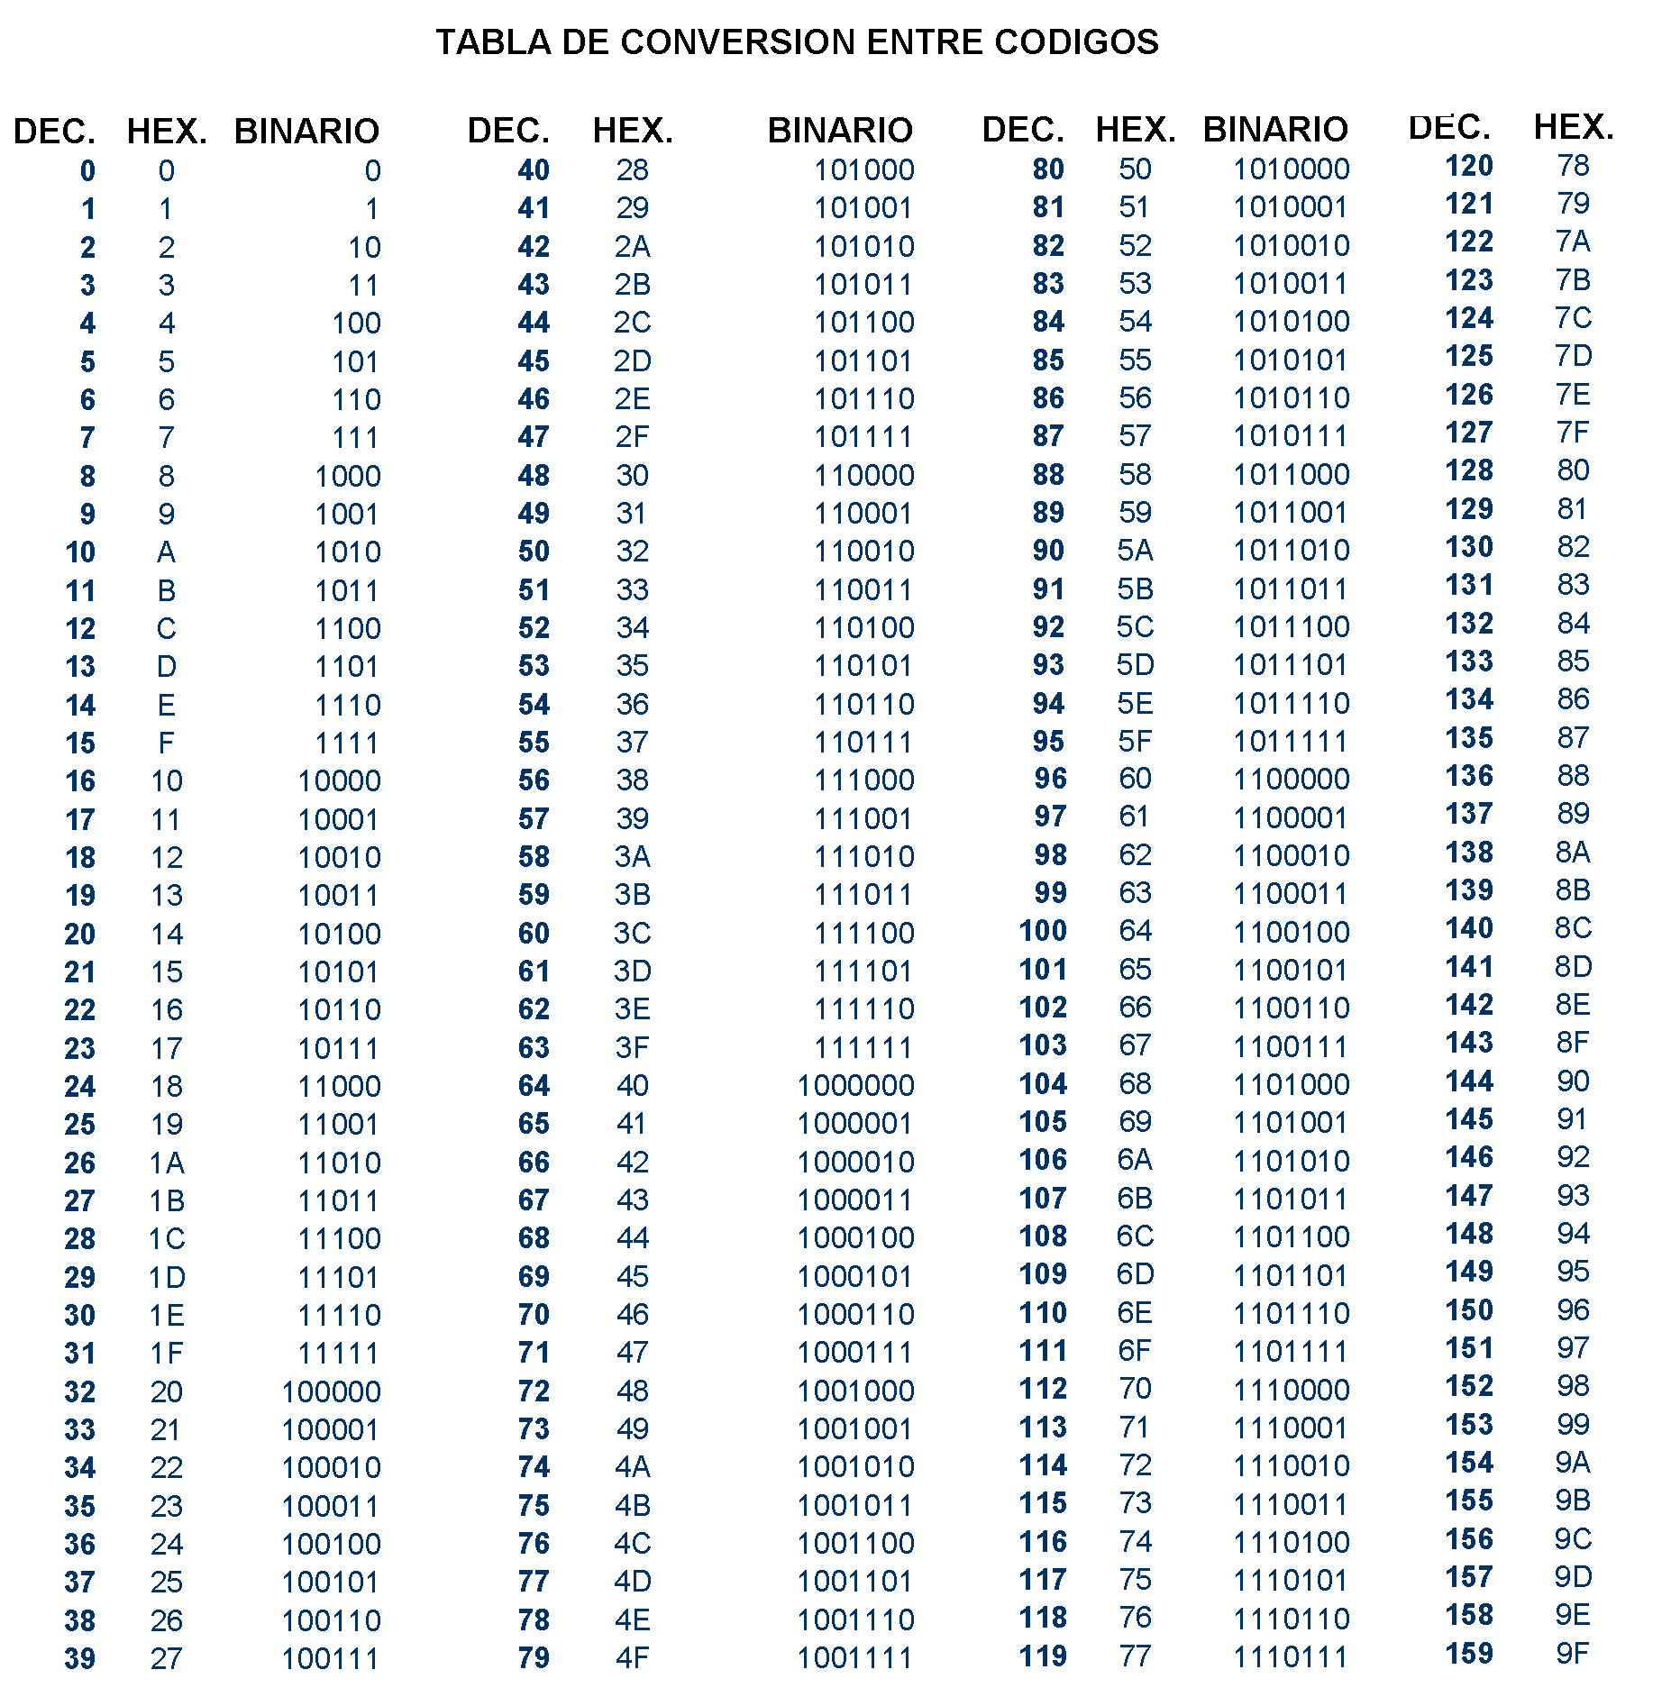

Slide 13
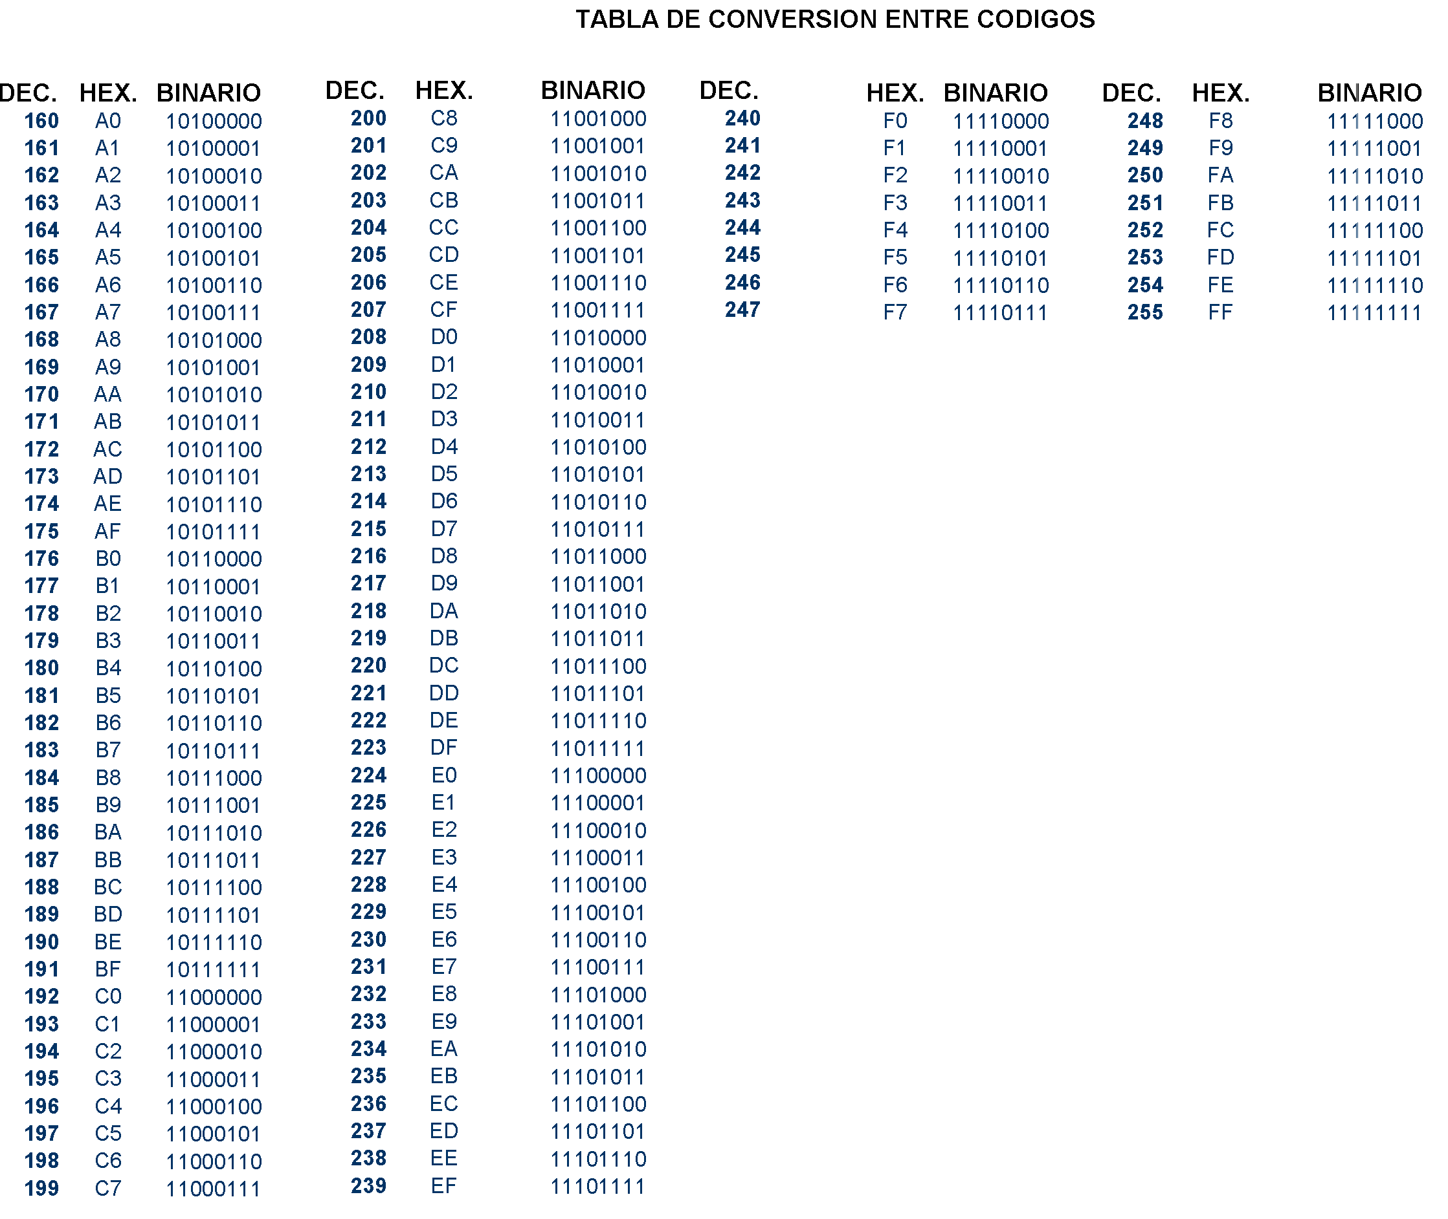

Slide 14
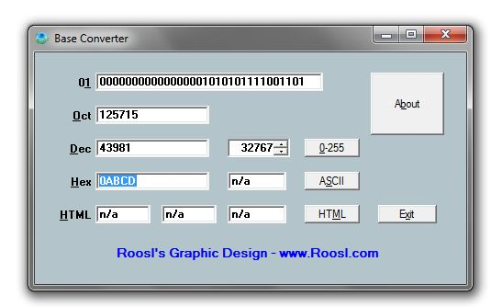
Las calculadoras IP .
Son de mucha utilidad sobre todo para ahorrar tiempo y existen muchos modelos hoy en día Ejemplo :
En este caso en un programa que convierte de números decimales a hexadecimales y de hexadecimales a decimales.
Pero para convertir de direcciones de IPV4 a IPV6 por el momento solo hay convertidores en Lineo Aquí te dejo los Links si estas Interesado :
http://www.sgmarflores.net/sigmarflores/cIpv4-to-ipv6-convrter.html
http://www.subtonline.com/pages/subnet-culators/ipv4-to-ipv6-converter.php

Slide 15
OSPF para IPv6
El OSPF para IPv6, también conocido como OSPFv3, es un protocolo de la encaminamiento del estado del acoplamiento definido en RFC 2740. Se diseña para ser funcionado como protocolo de la encaminamiento para un solo Autónomos Sistema.
El OSPF para IPv6 es una adaptación de la versión 2 del protocolo de la encaminamiento del OSPF para IPv4 definida en RFC 2328

Slide 16
Pasos a seguir para configurar OSPF con IPV6
Primeros creamos un modelo de topología con tres router , en los cuales cada router poseen dos PC.
Configuramos las PC con sus direcciones en IPV6 sin olvidarnos del Gateway
Configuramos en el Router las parte física
Para configurar en el router del Packet Tracer nos vamos a la parte de Interfaz de línea de Comando (ILC ) y empezamos
Primero empezamos las seguridades en el router
Primeros configuramos las interfaz fastethernet
Luego configuramos la interfaz seriales
Luego configuramos el OSPF con IPV6

Slide 17
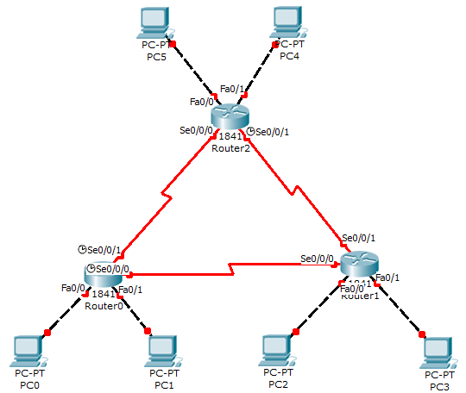
Diagrama de Topología

Slide 18
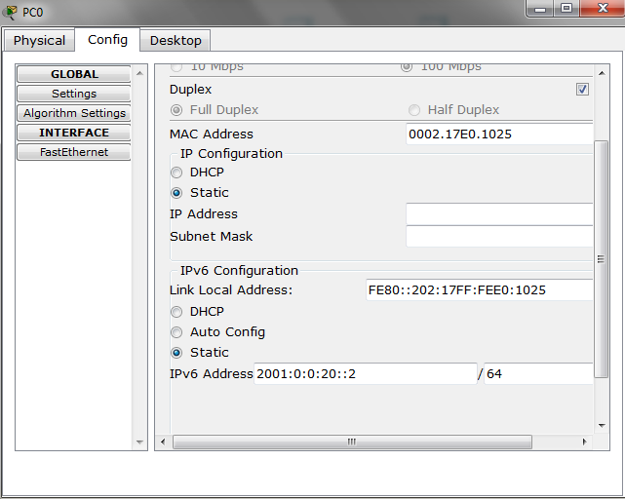
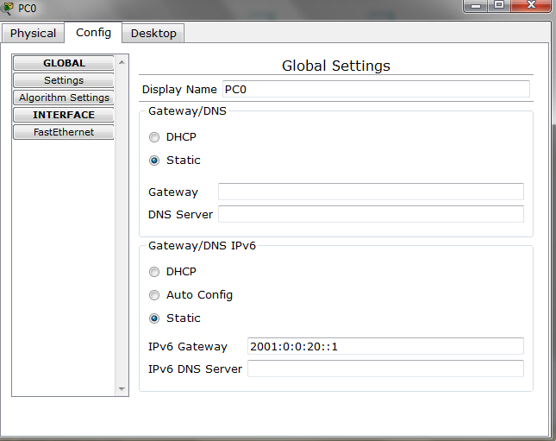
Configuramos las direcciones de la PC 0

Slide 19
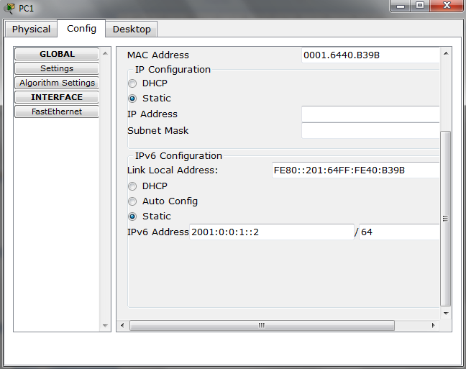
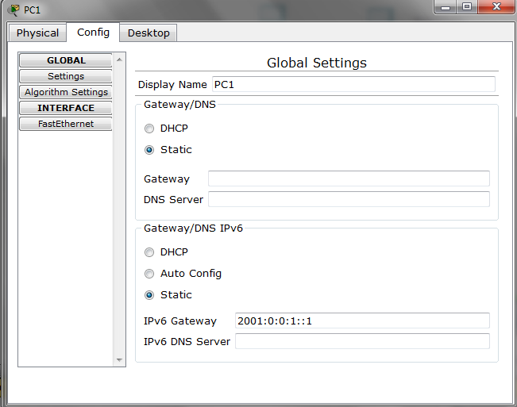
Configuramos las direcciones de la PC 1

Slide 20
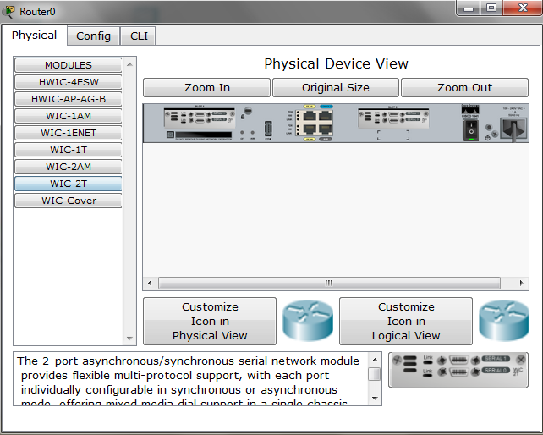
Configuramos parte física del Router 0

Slide 21
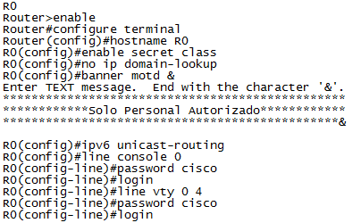
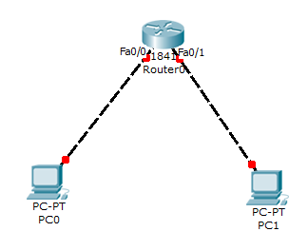
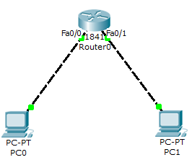
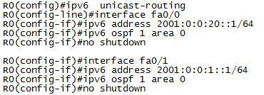
Pasos para configurar en Ipv6
Configuración del Router 0

Slide 22
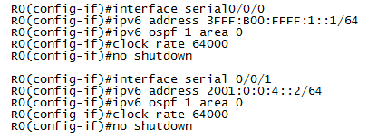

Configuración de las direcciones seriales del Router 0
Configuramos el OSPF con IPV6

Slide 23
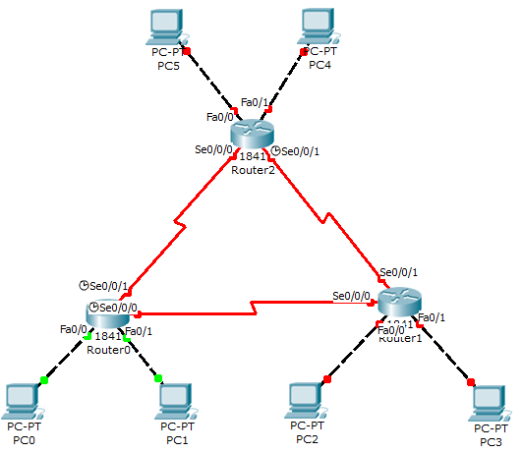
Diagrama de topología

Slide 24

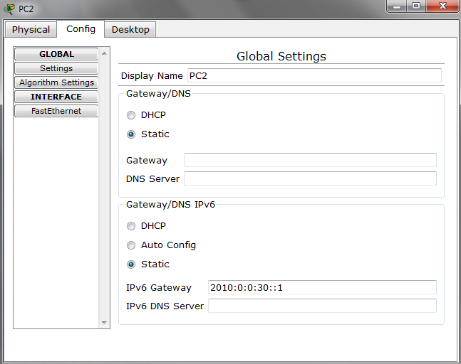
Configuramos las direcciones de la PC 2

Slide 25
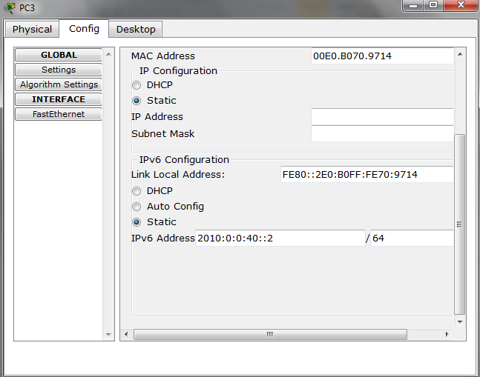
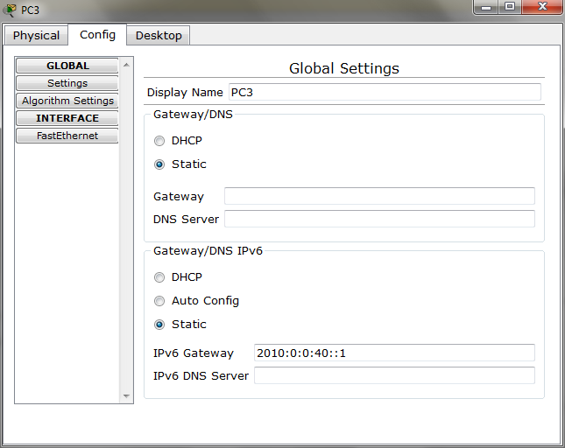
Configuramos las direcciones de la PC 3

Slide 26
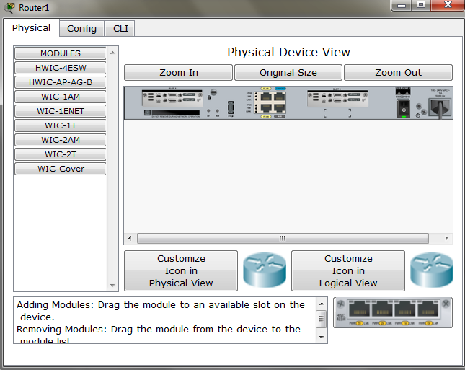
Configuramos parte física del Router 1

Slide 27
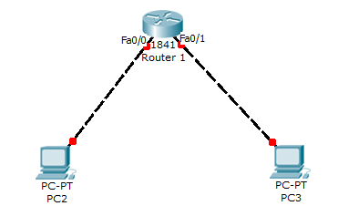
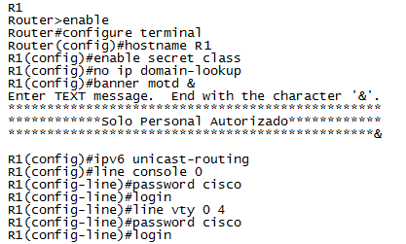
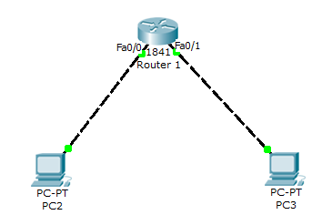
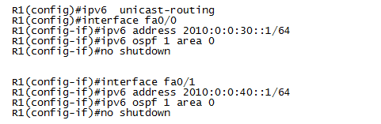
Pasos para configurar en Ipv6
Configuración del Router 1

Slide 28
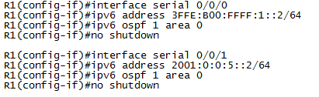

Configuración las direcciones seriales del Router 1
Configuramos el OSPF con IPV6

Slide 29
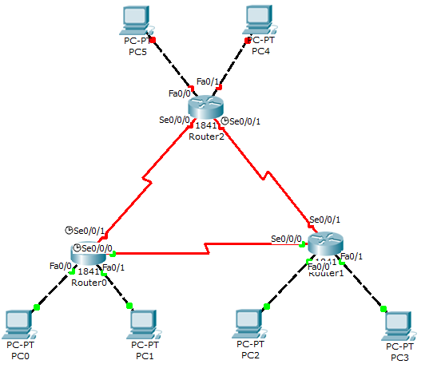
Diagrama de topología

Slide 30

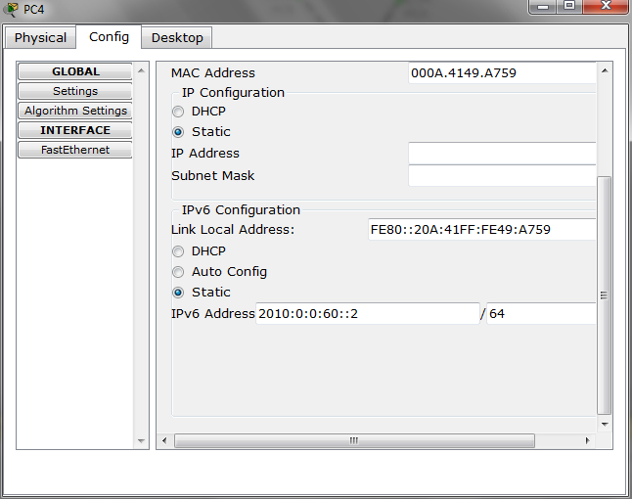
Configuramos las direcciones de la PC 4

Slide 31
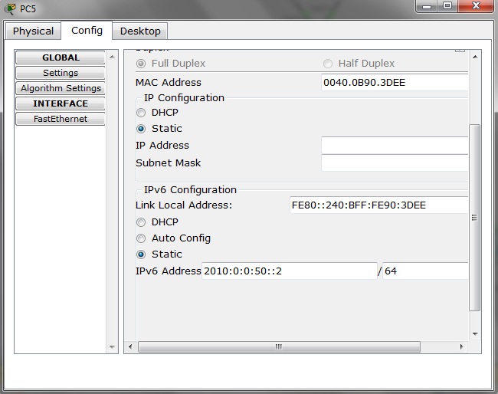
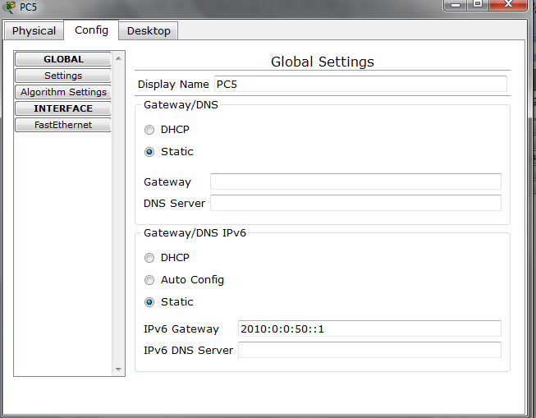
Configuramos las direcciones de la PC 5

Slide 32
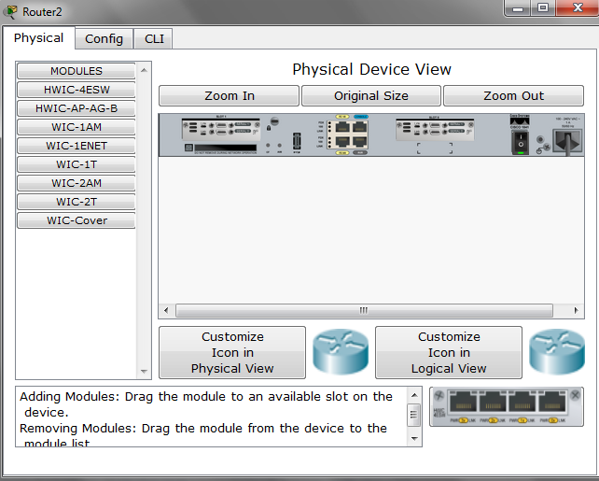
Configuramos parte física del Router 2

Slide 33
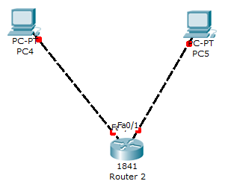
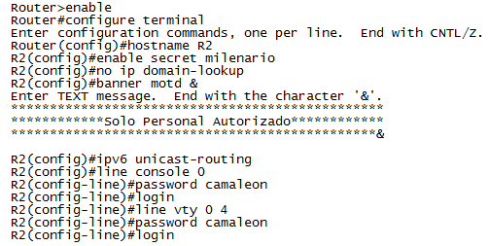
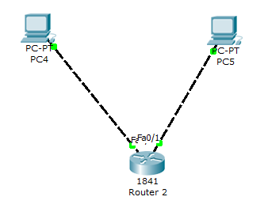
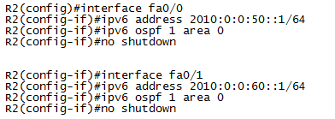
Pasos para configurar en Ipv6
Configuración del Router 2

Slide 34
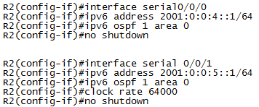

Configuración las direcciones seriales del Router 1
Configuramos el OSPF con IPV6

Slide 35
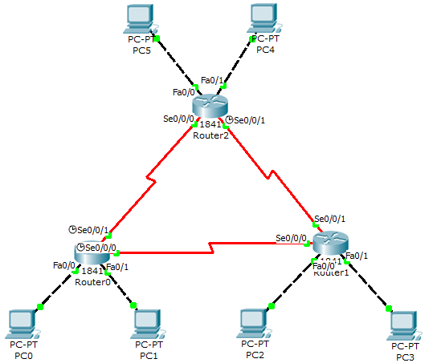
Diagrama de topología

Slide 36
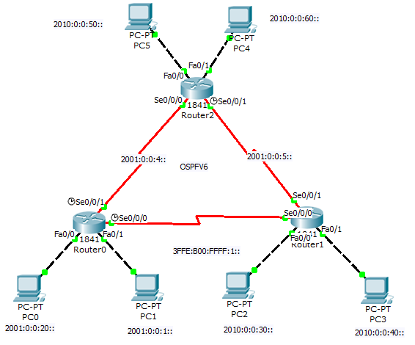
Colocamos las direcciones en diagrama de topología

Slide 37
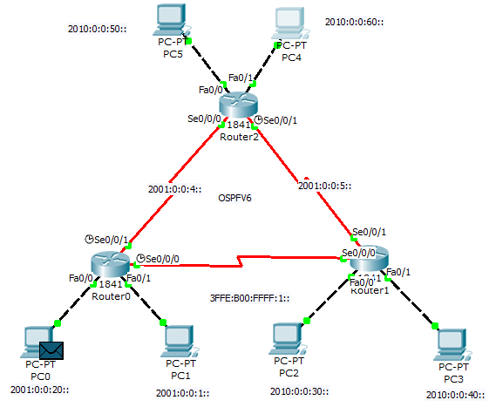
Verificamos si hace ping de la Pc0 hasta la Pc4 para ver si funciona con normalidad el OSPF
a

Slide 38
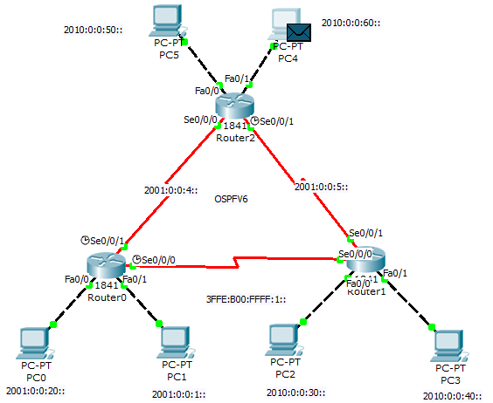
b

Slide 39
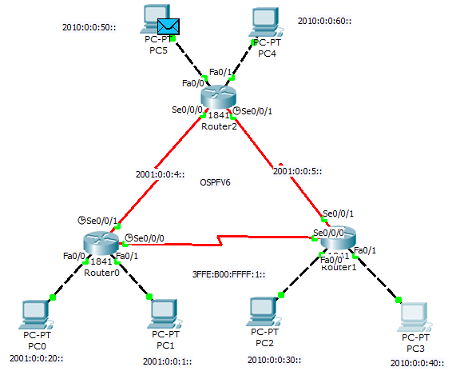
Verificamos si hace ping de la Pc5 hasta la Pc3 para ver si funciona con normalidad el OSPF
d

Slide 40
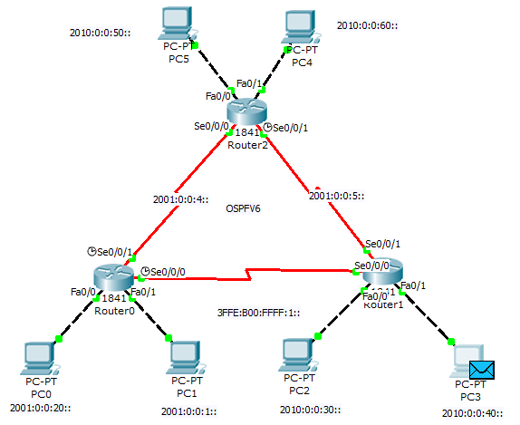
d

Slide 41
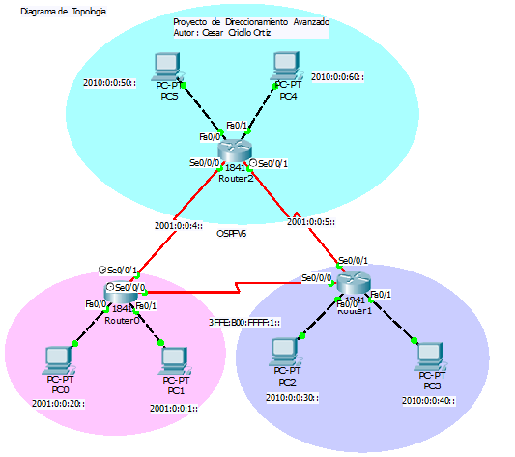
Le damos los toques finales al Diagrama de topología
Colocamos el comando show running- config para ver las configuraciones realizadas , hacemos esto en cada router

Slide 42
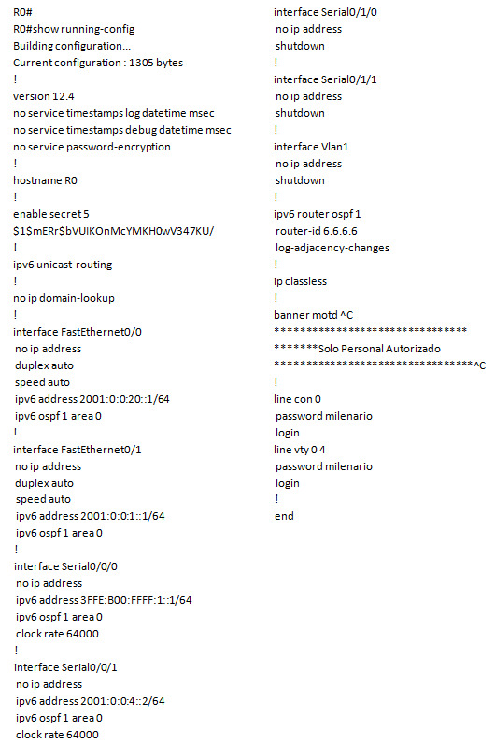

Slide 43
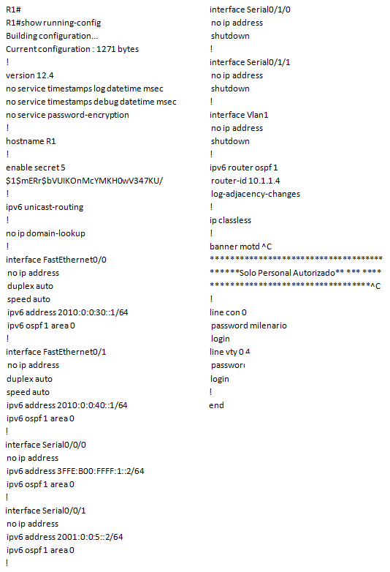

Slide 44
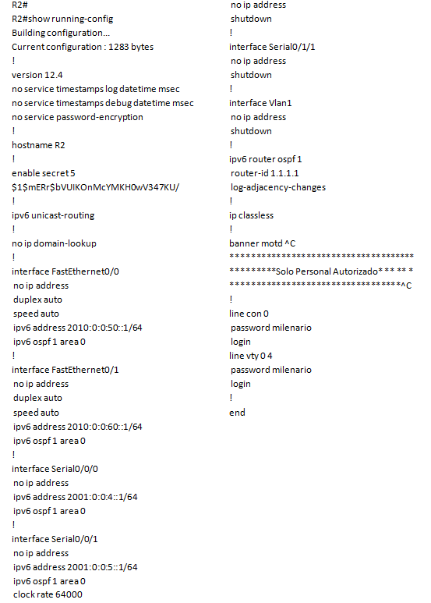

Slide 45
FIN
Gracias

